Slide 1
DRUPAL
Előadja:
Nagy Nikoletta

Slide 2
Mit jelent a Drupal?
a Drupal szó a holland Druppel szóból jött létre
magyar jelentése: csepp
a Drupal kabalafigurája a Druplicon

Slide 3
Mi a Drupal?
A Drupal egyszerre
tartalomkezelő rendszer
honlapépítő keretrendszer
közösségi tartalom-előállításra alkalmas
Jellemzői
nyílt forrású
ingyenes (alap+kieg.)
komplex
magyarul elérhető
általános célú

Slide 4
Tartalomkezelő
Content Management System, CMS
Wikipédia:
„olyan szoftverrendszer, amely
nem strukturált információk, akár több felhasználó általi
elkészítését, kezelését, tárolását segíti
gondoskodik a tartalmak strukturált megjelenítéséről,
statisztikák készítéséről, kiegészítő funkciók integrálásáról.”

Slide 5
Web alkalmazás fejlesztő keretrendszer
Web Application Framework, WAF
olyan keretrendszer, amely
megkönnyíti általánosabb igényű web alkalmazások fejlesztését
segítő funkciók:
- általános űrlapkezelő rendszer
- vékony adatbázis-kezelő réteg
- felhasználó-kezelő alrendszer

Slide 6
Célja, hogy
egyszerűen lehessen tartalmakat (szövegeket, képeket, csatolt állományokat, stb.) felvinni
azokat elérhetővé tenni a látogatók számára
„Nem kell a technikai részletekkel foglalkoznunk, csupán a tartalmakra kell koncentrálnunk.”
Nagy Gusztáv
Notes:
A Drupal a tartalmakat adatbázisban tárolja, ahonnan – a felhasználó böngészőjének kérésére – a tartalmakat közzéteszi.

Slide 7
Drupal irányelvek - alapértékek
Szabványokon alapul
Interoperabilitás a fejlesztők elvárása:
különböző informatikai rendszerekkel való együttműködési képesség
A rendszerrel szállított megjelenések XHTML formátumot használnak.

Slide 8
Drupal irányelvek - alapértékek
Könnyű kezelhetőség
A fejlesztők nagy hangsúlyt fektetnek:
az űrlapok egységességére
a folyamatok azonos metaforarendszerére

Slide 9
Drupal irányelvek - alapértékek
Moduláris
Az alaprendszer számos modult tartalmaz:
5 kikapcsolhatatlan alapmodul
további hasznos kiegészítő modulokat
Smink (theme), a webhely kinézetét határozza meg

Slide 10
Alapmodulok
Block
‘dobozok kezelése’
Filter
‘tartalmak szűrése’
Node
‘beküldés és megjelenítés’
System
‘általános beállítások’
User
‘beléptetés - regisztráció’
Notes:
Block: az oldalak fő tartalma körül megjelenő dobozokat kezeli
Filter: tartalmak szűrésének kezelése
User:Felhaszn. Regisztrációját és beléptetését teszi lehetővé
Node: Tartalmak beküldését és megjelenítését lehetővé tevő alapmodul
System: webhely általános beállításit teszi lehetővé

Slide 11
Egyéb modulok
Path modul – útvonal álnevek
Javítják a webhely olvashatóságát
Segít az internetes keresőknek a tartalom hatékony indexelésében
Dátum és idő beállítások
Keresés beállításai
a felhasználók és tartalmak egyaránt megtalálhatók a kulcsszavak alapján
Gyorstárazás
Bekapcsolása jelentős teljesítményjavulást eredményezhet (de kizárhat más modulokat)
Sávszélesség optimalizálása
Szerver terhelésének csökkentése
Notes:
Előnye: kereső

Slide 12
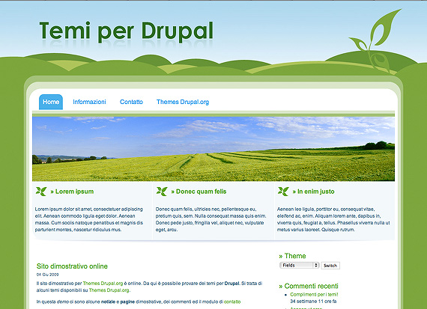
Sminkek
Smink
Meghatározza a weboldal kinézetét – stílusát
Táblázatos – vagy sem, hány oszlop és stb.
Egyediesítés lehetőségei
Stíluslapokkal (meglévő stílus átalakítása)
Saját smink készítése – sablonmotorral
PHP függvény használatával
Notes:
Előnye: kereső

Slide 13
Drupal irányelvek - alapértékek
Stabilitás
szinte mindig stabilan működik
Drupal honlapját is általában egy aktuális fejlesztői verzió hajtja

Slide 14
Drupal irányelvek - alapértékek
Szabad szoftver
GNU GPL licenc alkalmazása
Biztosítottan szabad forráskódú
Ez a jövőben sem változtatható meg
A kód ingyenesen elérhető

Slide 15
Szolgálatban
672 ezer fő
228 ország

Slide 16
Telepítés és egyéb segédletek
..\drupal6install.zip
http://drupal.hu/kezikonyv/nyomtatobarat
http://drupal.lap.hu/

Slide 17
Magyar drupal weboldalak
http://www.nosalty.hu/
http://www.epulettar.hu/
http://karcolat.hu/

Slide 18
Felhasznált források
Nagy Gusztáv: Drupal 6 alapismeretek / http://nagygusztav.hu/sites/default/files/csatol/drupal_6_alapismeretek.pdf
A képeket a google szolgáltatta
http://drupal.hu/
Magyar Drupal kézikönyv: http://drupal.hu/kezikonyv
Mészáros Péter/ mérnök informatikus szakdolgozata
http://mpety.com/sites/default/files/mpety/feltoltesek/szakdolgozat_meszaros_peter.pdf

Slide 19
Köszönöm a figyelmet

